Slide 1
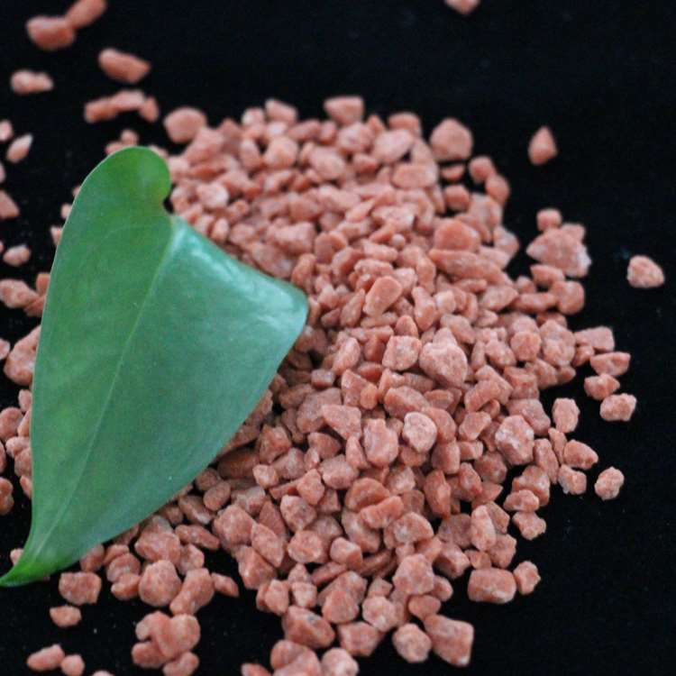
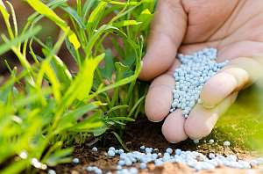
ПРОБЛЕМЫ ФОСФОРА И КАЛИЯ В СОВРЕМЕННОМ ЗЕМЛЕДЕЛИИ.

Slide 2
План занятия:
1. Питание растений фосфором и калием
2. Содержание и превращение фосфора и калия в почве.
3. Баланс фосфора и калия в земледелии.
4. Современные методики определения содержания P₂O₅ и K₂O в растениях, почве, продукции растениеводства.

Slide 3
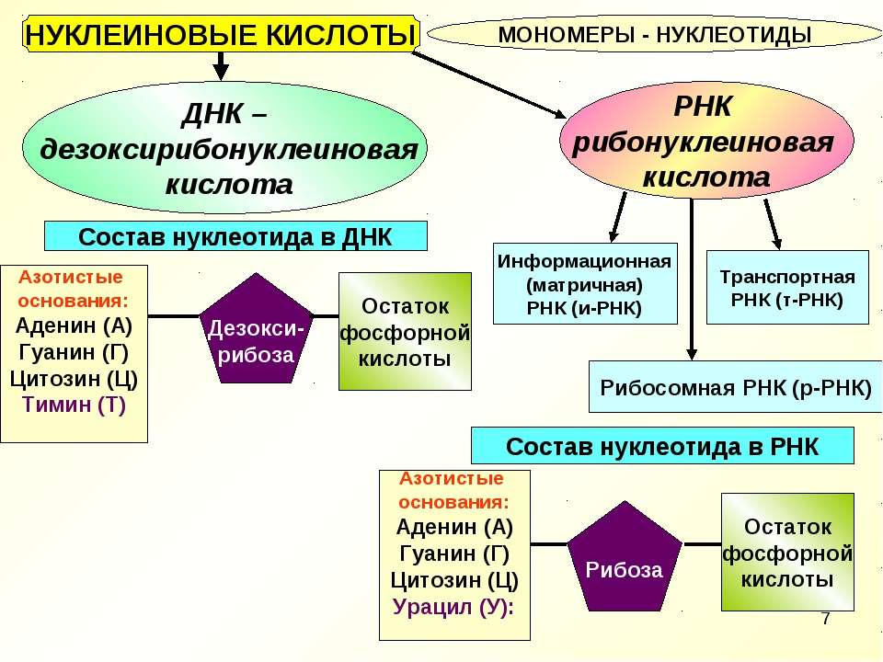
1. Питание растений фосфором.
Фосфор выполняет энергетическую и конституционную функции в растениях и других организмах. Входит в состав фосфорорганических соединений, среди которых наибольшее значение имеют АТФ и нуклеиновые кислоты, участвующие практически во всех биохимических процессах энергетического обмена в клетке, передаче наследственной информации, синтезе ферментов, белков, углеводов и других веществ. Макроэргические связи АТФ являются главным акцептором энергии, образующейся при фотосинтезе и в процессе дыхания клетки, а также основным поставщиком энергии, необходимой для осуществления синтеза белков, жиров, углеводов и активного поступления элементов питания в растения. Важная роль фосфора в составе фосфатидов — образование липидных цитоплазматических мембран, контролирующих поступление питательных веществ в растения.

Slide 4
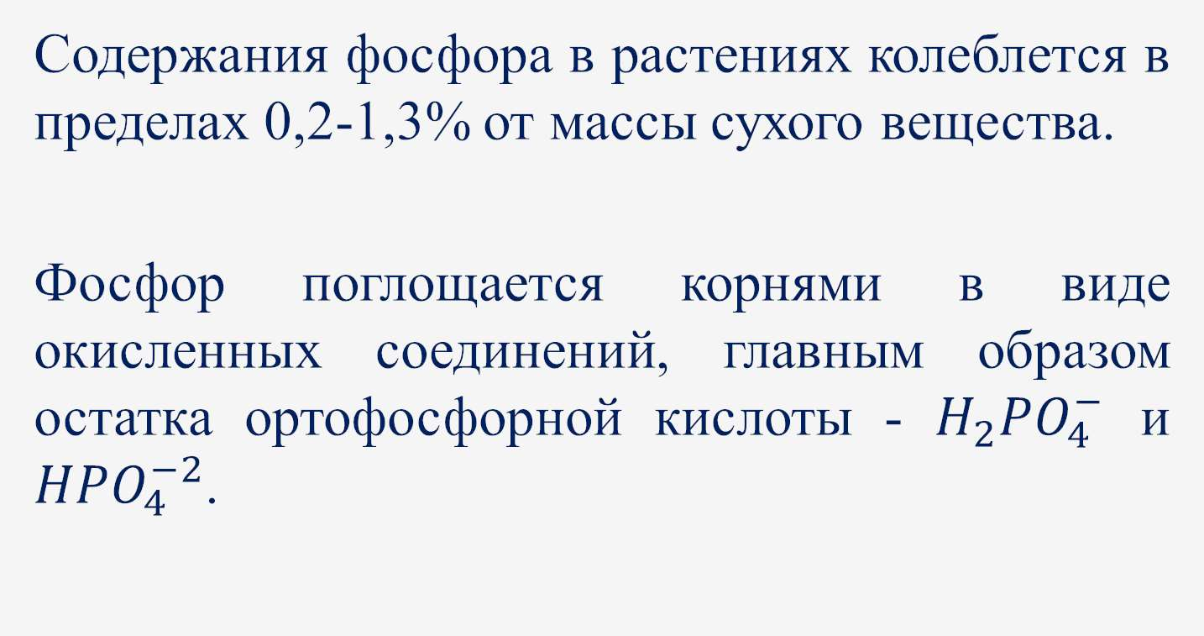
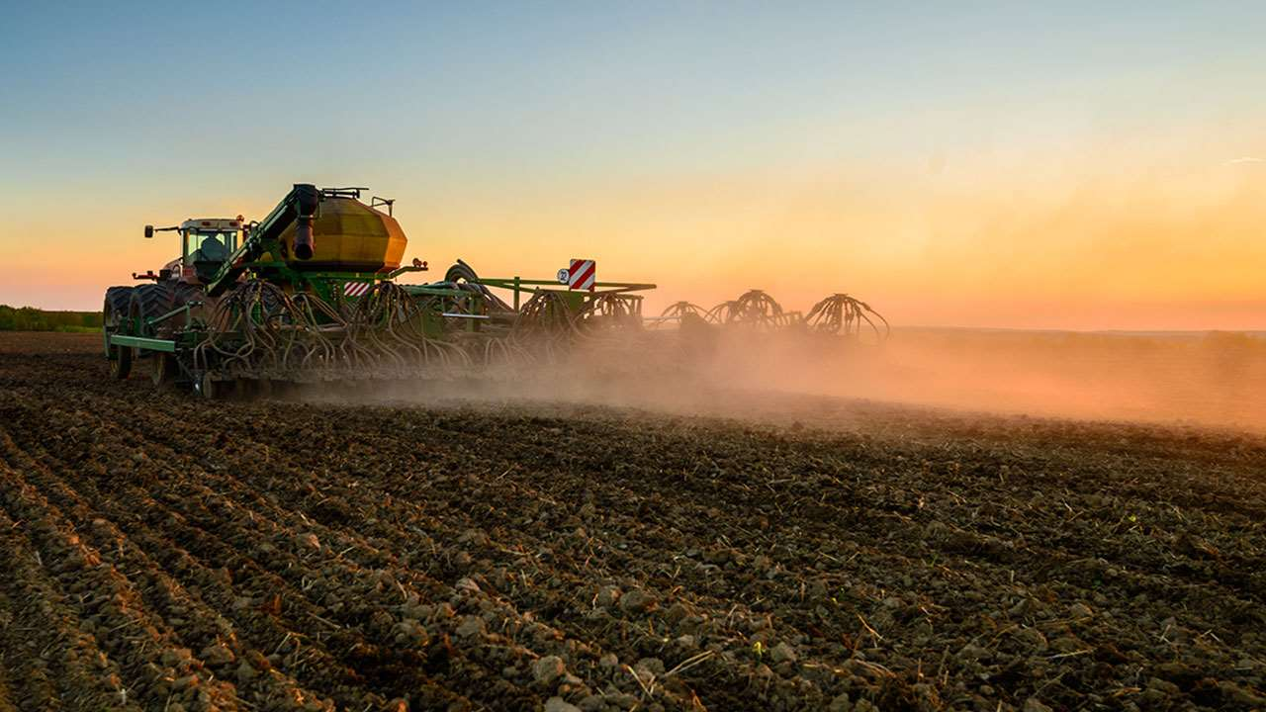

Slide 5
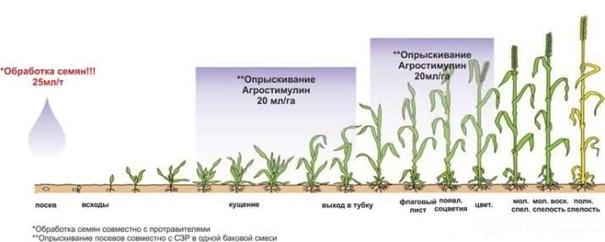
Недостаточная обеспеченность растений фосфором в первые 12-15 дней после появления всходов негативно сказывается на росте и развитии растений в течение всего периода вегетации, а следовательно, и на урожайности, даже если в дальнейшем растения были хорошо обеспечены фосфором.
Основное количество фосфора растения потребляют в первые фазы роста и развития, создавая его определенные запасы. В дальнейшем он легко реутилизируется.
Критический период –
Период максимального поглощения –
Фосфорное голодание в этот период приводит к нарушению обмена веществ в растениях и снижению их продуктивности.

Slide 6
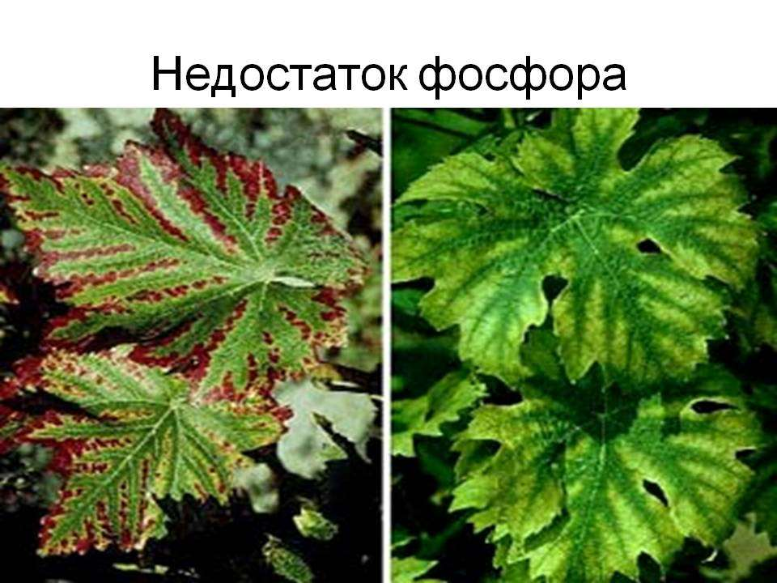
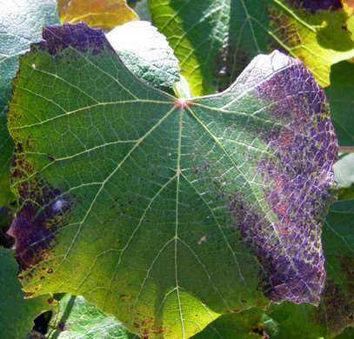
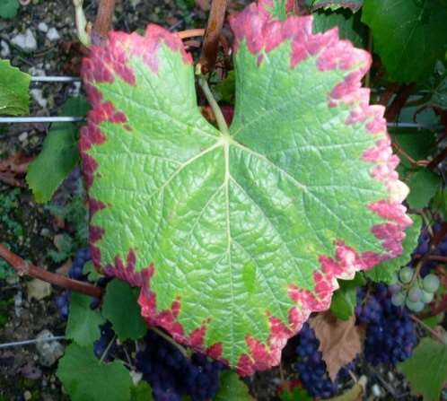
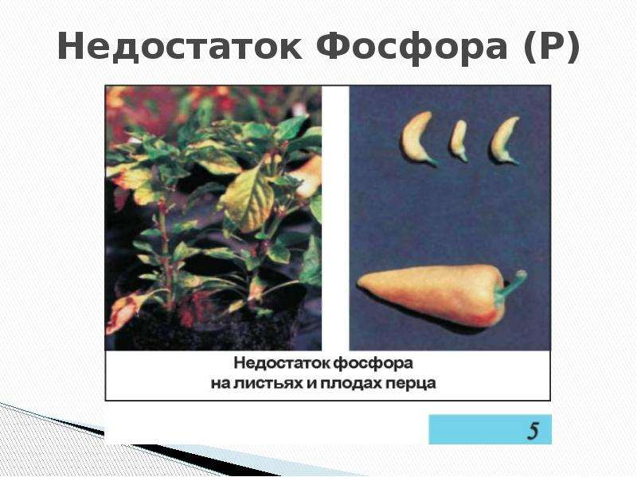
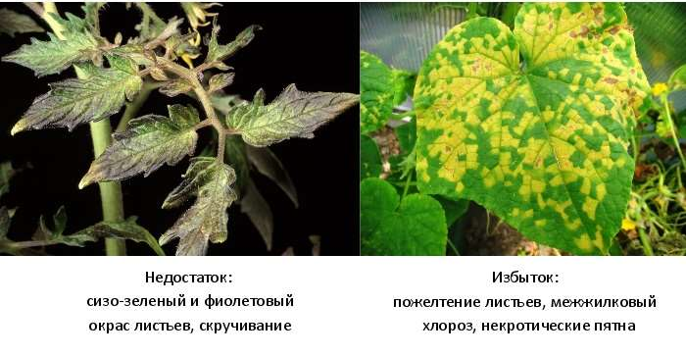
Недостаток фосфора в растениях усиливается при низких температурах. Только обильное фосфорное питание выводит растения из стресса низких температур (+10°С), но не решает судьбу урожая в целом.
Фосфор поглощается всеми органами растения преимущественно днем, но внекорневыми подкормками растений фосфором нельзя заменить корневое питание, как главное.

Slide 7
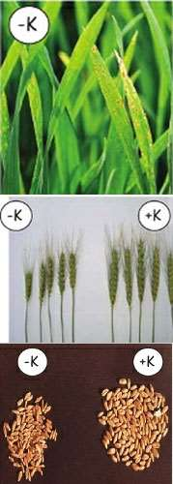
Питание растений калием
Содержание этого элемента в растениях колеблется в пределах 0,5-3,5% сухой массы.
В растении обнаруживается в ионной форме и сосредотачивается главным образом в клеточном соке.
Калий поглощается корнями в виде К+ и остается в растении как свободный заряженный ион, образуя лишь слабые связи с веществами клеток, выполняет функции противоиона для нейтрализации отрицательных зарядов как неорганических анионов, так и клеточных полиэлектролитов, а также создает ионную асимметрию и разность электрических потенциалов между клеткой и средой – возможна транспортная функция.
Примерно 79% элемента в виде ионов находится в клеточном соке, 20% - в цитоплазме и лишь 1% - в необменно-поглощенном состоянии коллоидами клетки.

Slide 8
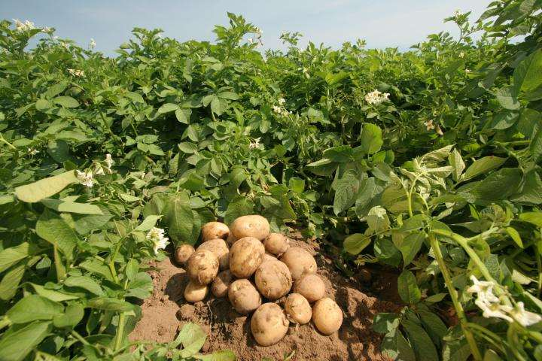
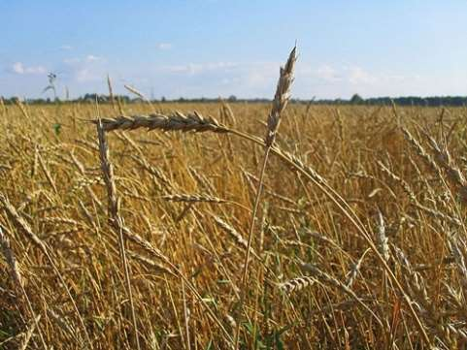
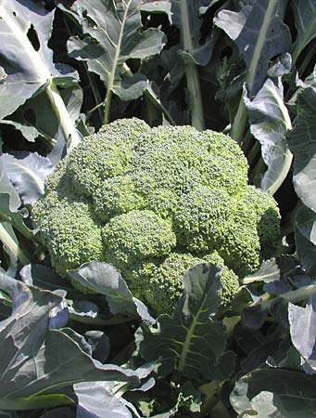
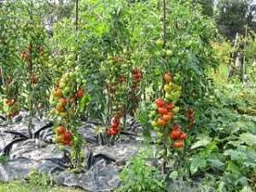
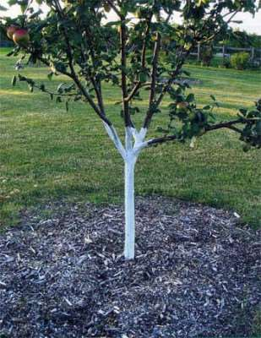
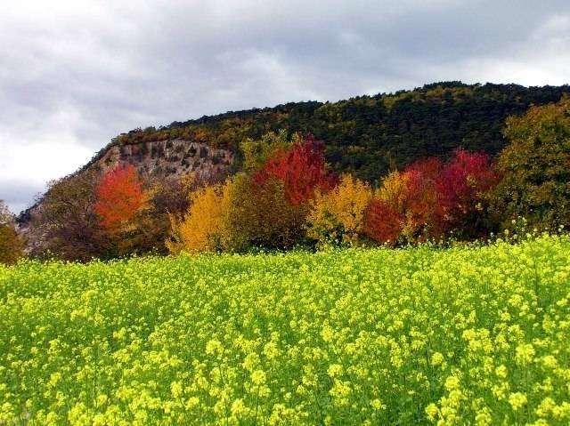
Критический период –
Период максимального поглощения –
Критический период в потребности калия приходится на ранние стадии роста и развития растений. Наибольшее же его количество поглощается в период интенсивного нарастания вегетативной массы.
Интенсивное накопление углеводов в растениях при достаточном калийном питании повышает качество урожая. Одновременно с улучшением качества продукции растениеводства повышается устойчивость растений к слабым заморозкам.
Растение потребляет калия значительно больше, чем фосфора и незначительно меньше, чем азота.

Slide 9
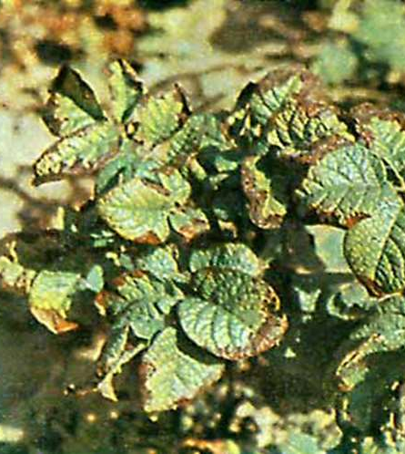
Внешние признаки калийного голодания проявляются сначала в пожелтении, затем побурении краев листьев и обнаруживаются у растений, когда содержание калия в них уменьшается в 3-5 раз, по сравнению с нормально развитыми.
Недостаток калия затягивает развитие культур и их созревание. при оптимальном питании этим элементом изменяется анатомическое строение растений. Так, у злаков увеличивается доля склереихимы в составе клеточных стенок соломины и толщина эпидермиса, что делает её более прочной. Это уменьшает опасность полегания хлебных злаков.

Slide 10
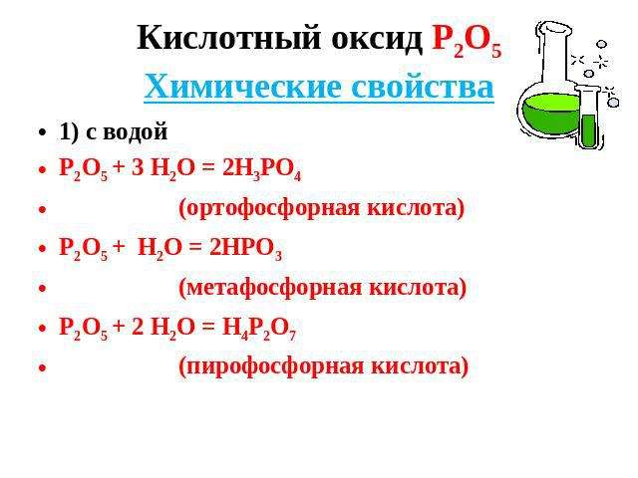
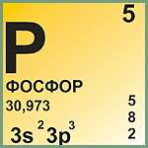
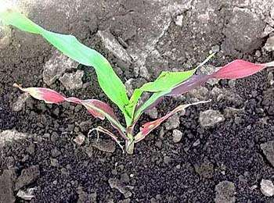
2. Содержания фосфора в почве.
Валовое содержание фосфора в почвах колеблется от 0,1 до 1,0 %, но чаще 0,1-0,3 %.
дерново-подзолистых почвах – 0,02-0,05 % ;
на песчаных и супесчаных разновидностях - 0,08-0,13 % ;
на суглинистых и глинистых, каштановых и бурых почвах– 0,06-0,20 %;
черноземы - 0,2-0,3 %.
Из них 10–20 % относительно доступны растениям, 50–60 % мало-доступны и 20–40 % практически недоступны. Урожаем из почвы выносится 50–60 кг/га в год.
В почве фосфор представлен в форме минеральных и органических соединений. Из минеральных форм фосфор растениям доступен из солей ортофосфорной (Н3РО4) и метафосфорной (НРО3) кислот. Корнями фосфор поглощается в виде Н2РО4‑, Н(РО4)2-, реже (РО4)3-. Н2РО4‑ лучше поглощается растениями в интервале рН 5-6, Н(РО4)2- при рН 7-8, реже (РО4)3- при рН 8, Н2РО4-, НРО4- поглощаются 1:1 при рН 7,2.

Slide 11
В связи с превращениями фосфора в почве нельзя обойти вниманием деятельность микроорганизмов, названных фосфоробактериями. Одни из них разрушают органические вещества почвы и удобрений, переводя содержащийся в них фосфор в доступное всем сельскохозяйственным культурам состояние. Другие разлагают минеральные фосфаты, переводя их в формы, растворимые в воде. Обе группы имеют однозначно положительное значение в фосфатном питании растений в почвенных условиях.
Минеральные соединения фосфора в почве представлены первичными минералами почвообразующих пород, а также разнообразными соединениями вторичного происхождения в виде солей фосфорной кислоты со щелочными и щелочноземельными основаниями и полуторными оксидами. Преобладающая часть неорганических фосфатов в почвах представлена апатитовой группой.
Органический фосфор почвы представлен двумя различными по природе группами соединений: продуктами биологического синтеза (соединения индивидуальной природы, неспецифические органофосфаты) и гумусообразования (специфические соединения). В связи с этим уровень аккумуляции фосфора органическими соединениями в почве определяется как накоплением органического вещества в целом, так и разной обогащенностью его этим элементом. Доля органофосфатов в почвах колеблется в пределах 10-80 % от валового его содержания; в черноземах – 30-70 %.
Содержание их в почвах контролируется совокупностью факторов, влияющих на минерализацию органического вещества:
биологическая активность почвы,
устойчивость органофосфатов к минерализации,
доступность растениям минеральных соединений фосфора.
Органофосфаты являются резервом доступных растениям форм фосфора.

Slide 12
Трехвалентные катионы ортофосфорной кислоты не доступны растениям, составляют большую часть минеральных фосфатов кислых почв.
Некоторые растения обладают способностью усваивать фосфат-ион органических соединений, например, фитина и глицерофосфатов, благодаря корневым выделениям, содержащим фермент фосфатазу. Под действием фосфатазы отщепляется анион фосфорной кислоты от органических соединений и поглощается растением. К таким растениям относятся горох, кукуруза, бобы.
Химическое связывание фосфора из фосфорных удобрений - схема

Slide 13
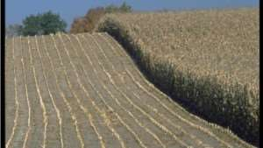
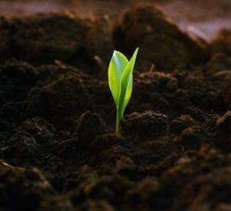
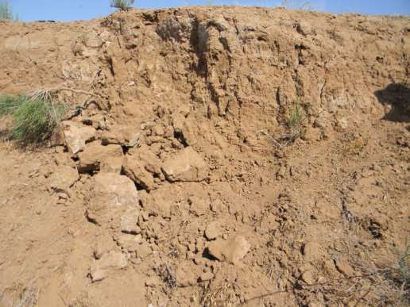
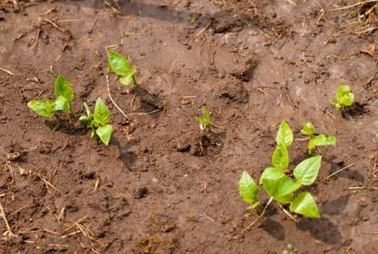
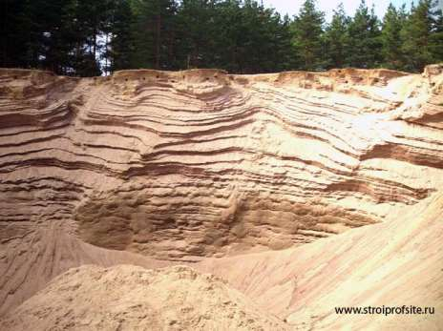
Превращение калия в почве.
В почве калия содержится 1-3 %, что в 10-15 раз больше, чем азота и фосфора.
Содержание и формы калия в почвах Ставропольского края
(пахотный слой, мг/кг)
Тип, подтип почвы | Водораст-воримый | Обменный | Необменный по Пчелкину | Необменнофик-сированный по Гедройцу | Степень подвижности
Чернозем карбонатный | 20 | 214 | 1260 | 4750 | 3,6
Каштановая | 16 | 277 | 992 | 3800 | 10
Каштановая | 40-51 | 335-345 | 700-747 | 3395-3785 | 30-33
Светло - каштановая | 66-80 | 364-600 | 863-900 | 3092-3252 | 28-48
Темно-каштановые
Светло-каштановые
Чернозем
Глинистые
Песчаные

Slide 14
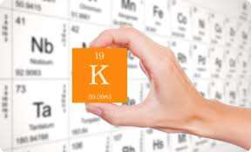
Минеральная форма калия представлена 5 группами:
1. Калий в составе первичных минералов;
2. Калий необменно-фиксированный минералами;
3. Обменно-поглощенный калий;
4. Водорастворимые соединения калия;
5. Калий иммобилизованный.
Безусловно, с точки зрения поглощения калия корнями растений, наибольший интерес представляют калий водорастворимых соединений и обменнопоглощенный калий в составе ППК. Появление водорастворимого калия в почве сопряжено со следующими процессами:
- гидролиз калийных минералов;
- разрушение минералов корневыми выделениями растений;
- действие на эти минералы азотной и серной кислот, накопляемых нитрифицирующими и сульфофицирующими бактериями и других продуктов жизнедеятельности микроорганизмов;
- вытеснение обменного и фиксированного калия катионами, в избытке содержащимися в почвенном растворе.

Slide 15
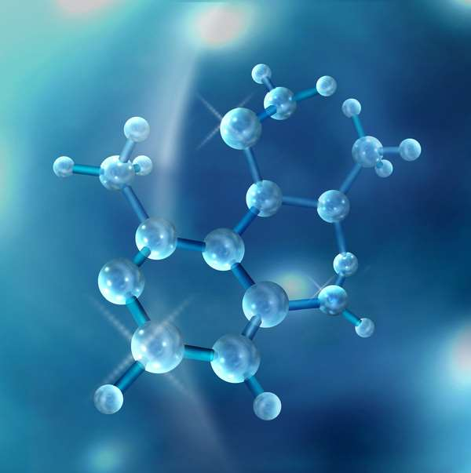
По доступности растениям минеральные формы калийных соединений можно классифицировать следующим образом:
- водорастворимый калий;
- обменный калий.
Названные соединения еще классифицируют как:
- подвижный калий;
необменно-гидролизуемый;
кислоторастворимый калий;
необменный калий.

Slide 16

3. Баланс фосфора в земледелии.
Нормальное питание фосфором несколько ускоряет развитие сельскохозяйственных культур, обусловливая раннее созревание. Под влиянием фосфорных удобрений холодостойкость и засухоустойчивость растений, а также сопротивляемость колосовых зерновых полеганию усиливается. Под воздействием фосфатов весьма существенно и повышение качества урожая.

Slide 17
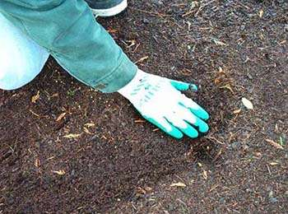
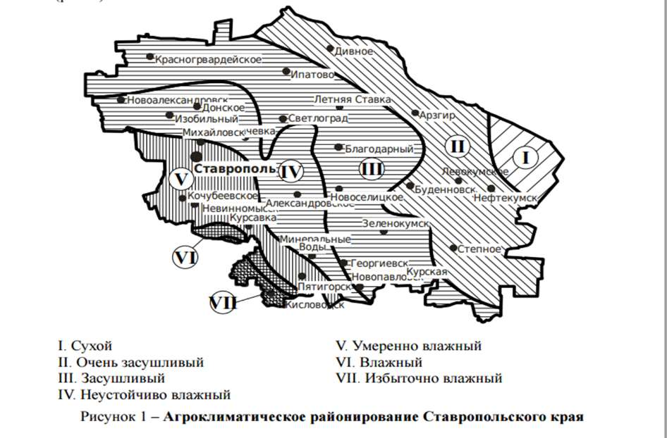
Прежде всего, под влиянием фосфора доля зерна в составе общего урожая растет быстрее, чем доля соломы. Улучшается химический состав растений: возрастает содержание белков и сахаров, а также крахмала в зерновых и овощных культурах, прочность, длина и тонина волокна у прядильных культур.
Баланс фосфора в Ставропольском крае по климатическим зонам
Зона | Интенсивность баланса, %
Крайне засушливая | 40-50
Засушливая | 50-60
Неустойчивого увлажнения | 60-80
Достаточного увлажнения | 80-100

Slide 18
СОДЕРЖАНИЕ ПОДВИЖНОГО ФОСФОРА В ПОЧВАХ ПАШНИ
53%
Агрохимцентр “Ставропольский”

Slide 19
ДИНАМИКА ПЛОЩАДЕЙ ПАХОТНЫХ ЗЕМЕЛЬ С ОПТИМАЛЬНЫМ
СОДЕРЖАНИЕМ ПОДВИЖНОГО ФОСФОРА (>30,0 МГ/КГ)
Агрохимцентр “Ставропольский”

Slide 20
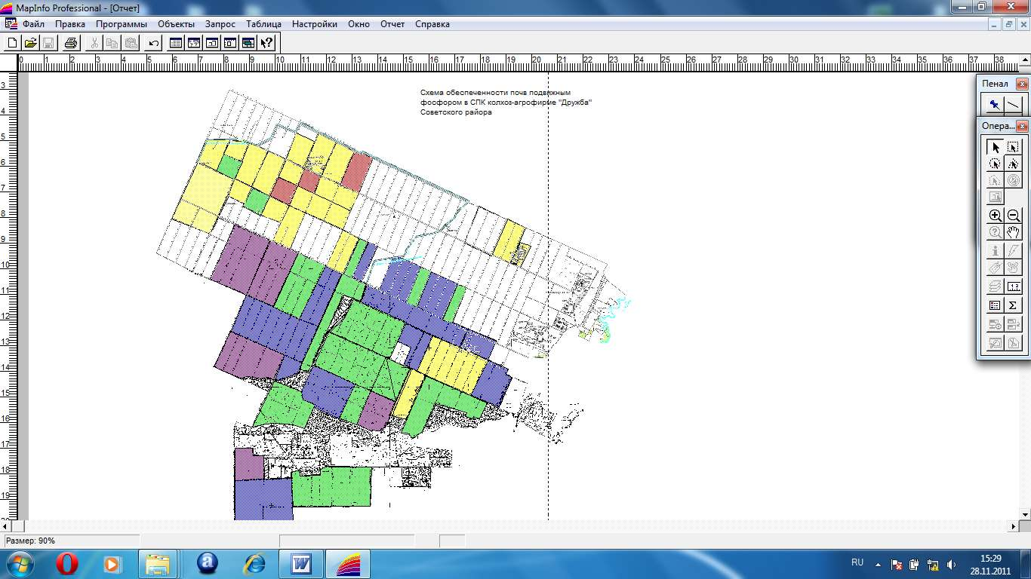
Содержание подвижного фосфора, мг/кг почвы
 | оч. низкая (менее 10) |  | низкая |  | средняя |  | повышенная |  | высокая |  | оч.высокая (более 60)

Slide 21
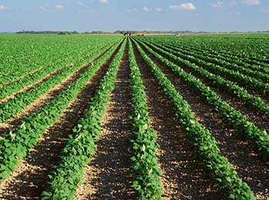
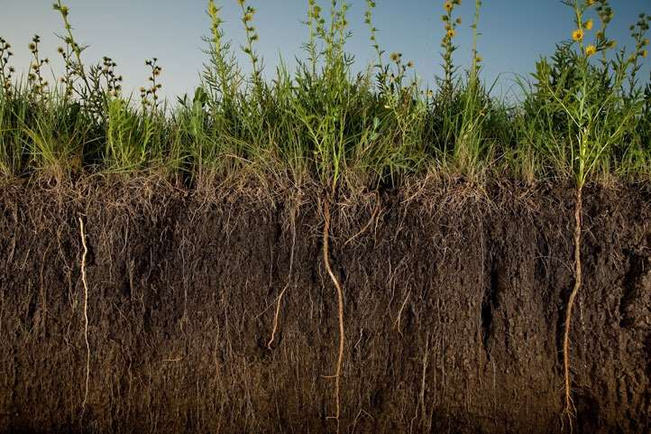
Баланс калия в земледелии.
В отличие от азота и фосфора калий сосредотачивается в нетоварной части урожая, что априори предполагает возврат его в почву с навозом, отходами растениеводческой продукции. Переоценка значения калия в балансе приводит к тому, что идет трансформация почв из группы с высоким содержанием в последующие, недооценка – приводит к обратному, о чем свидетельствует практика земледелия.

Slide 22
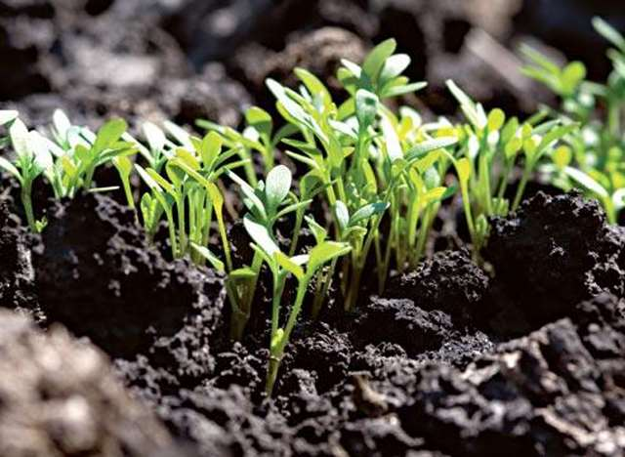
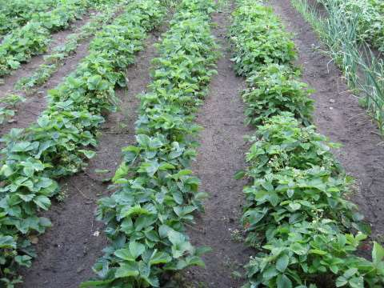
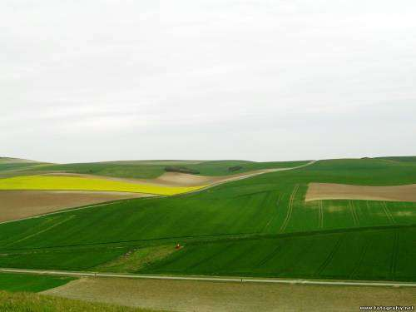
В бессменном чистом пару калий, внесенный с удобрениями, закрепляется в почве, что обеспечивает его положительный баланс, а также достигается за счет микробиологической деятельности и других видов поглотительной способности почвы.
Баланс калия в Ставропольском крае по климатическим зонам
Зона | Интенсивность баланса, %
Крайне засушливая | 30-40
Засушливая | 40-50
Неустойчивого увлажнения | 50-60
Достаточного увлажнения | 60-70

Slide 23
4. Современные методики определения содержания P₂O₅ и K₂O в растениях, почве, продукции растениеводства.
ОПРЕДЕЛЕНИЕ СОДЕРЖАНИЯ ФОСФОРА В РАСТЕНИЯХ
Значение анализа. Фосфор является одним из наиболее дефицитных для растений элементом питания, потребность в котором проявляется с первых же дней роста и развития растения. Фосфор играет важную роль в жизни растений. Он входит в состав нуклеиновой кислоты, которая при соединении с белком дает нуклеопротеиды. Значительное количество фосфорной кислоты находится в растении также в виде фитина, фосфатидов и других органических веществ. Агрохимический контроль осуществляется наблюдением за выносом фосфора из почвы урожаями различных сельскохозяйственных культур путем анализа на содержание этого вещества. Кроме того, определение фосфора в кормах необходимо для расчета минерального питания животных.
Принцип метода. Метод определения фосфора основан на способности фосфорной кислоты давать голубое окрашивание с молибденовокислым аммонием в присутствии хлористого олова. Интенсивность окрашивания находится в прямой зависимости от содержания фосфора в растворе.

Slide 24
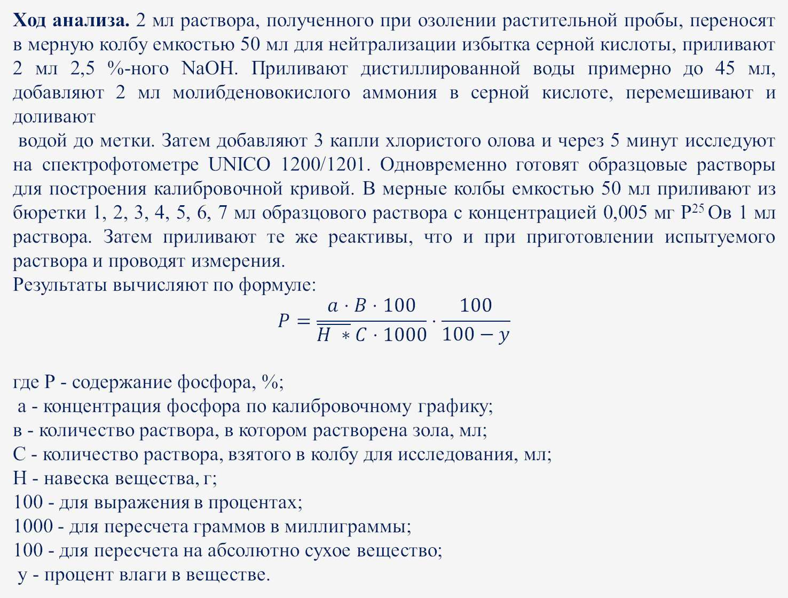

Slide 25
ОПРЕДЕЛЕНИЕ СОДЕРЖАНИЯ КАЛИЯ В РАСТЕНИЯХ
Принцип метода. Калии определяют в растворе, полученном при озолении растительного материала, пламенно-фотометрически, используя светофильтры, пропускающие аналитические линии 766,5 и 769,9 нм.
Ход анализа Калии определяют на пламенном фотометре в исходном растворе озолята без разбавления. Одновременно проводят холостой опыт. К²О на калий, результат умножают на 0,829. Содержание К²О в образцовых растворах указано ниже в таблице.
Реактивы
2. Стандартный раствор: 4,393 г КН²⁴ (ГОСТ 4198–65, х. ч.) растворяют в дистиллированной воде и доводят объем раствора до 1 л. В 1 мл запасного стандартного раствора содержится 1,5196 мг К²О. Это исходный раствор для приготовления шкалы образцовых растворов калия.
Номер колбы | 1 | 2 | 3 | 4 | 5 | 6 | 7 | 8
Объем стандартного раствора, мл | 0 | 1 | 2 | 4 | 6 | 8 | 10 | 16
Содержание К²О , мг/100 мл | 0 | 0,30 | 0,61 | 1,22 | 1,82 | 2,43 | 3,04 | 4,86

Slide 26
ОПРЕДЕЛЕНИЕ СОДЕРЖАНИЯ ПОДВИЖНОГО ФОСФОРА В КАРБОНАТНЫХ ПОЧВАХ ПО МЕТОДУ Б.П. МАЧИГИНА
Значение анализа. Различные формы фосфора неодинаково доступны для питания растений, наиболее доступны одно и двухзамещенные фосфаты. Менее усвояемы фосфаты полуторных окислов и трехкальциевый фосфат. Фосфор, входящий в органические соединения, также малодоступен для растений. Исследование почв на содержание в них доступного для растений фосфора и калия позволяет выявить степень нуждаемости их в фосфорных и калийных удобрениях. Определение доступного для растений фосфора и калия выполняют в одной вытяжке. Существующие методы определения подвижного фосфора и калия в почве еще нельзя считать совершенными: все они дают лишь условные показания. Тем не менее, для удовлетворения практических запросов сельского хозяйства их можно успешно использовать.
Принцип метода. Метод основан на извлечении подвижных форм фосфора и калия из почвы 1%-ным раствором углекислого аммония при соотношении почвы и раствора 1:20 с последующим определением фосфора в виде молибденовой сини на фотоэлектроколориметре и калия на пламенном фотометре.

Slide 27
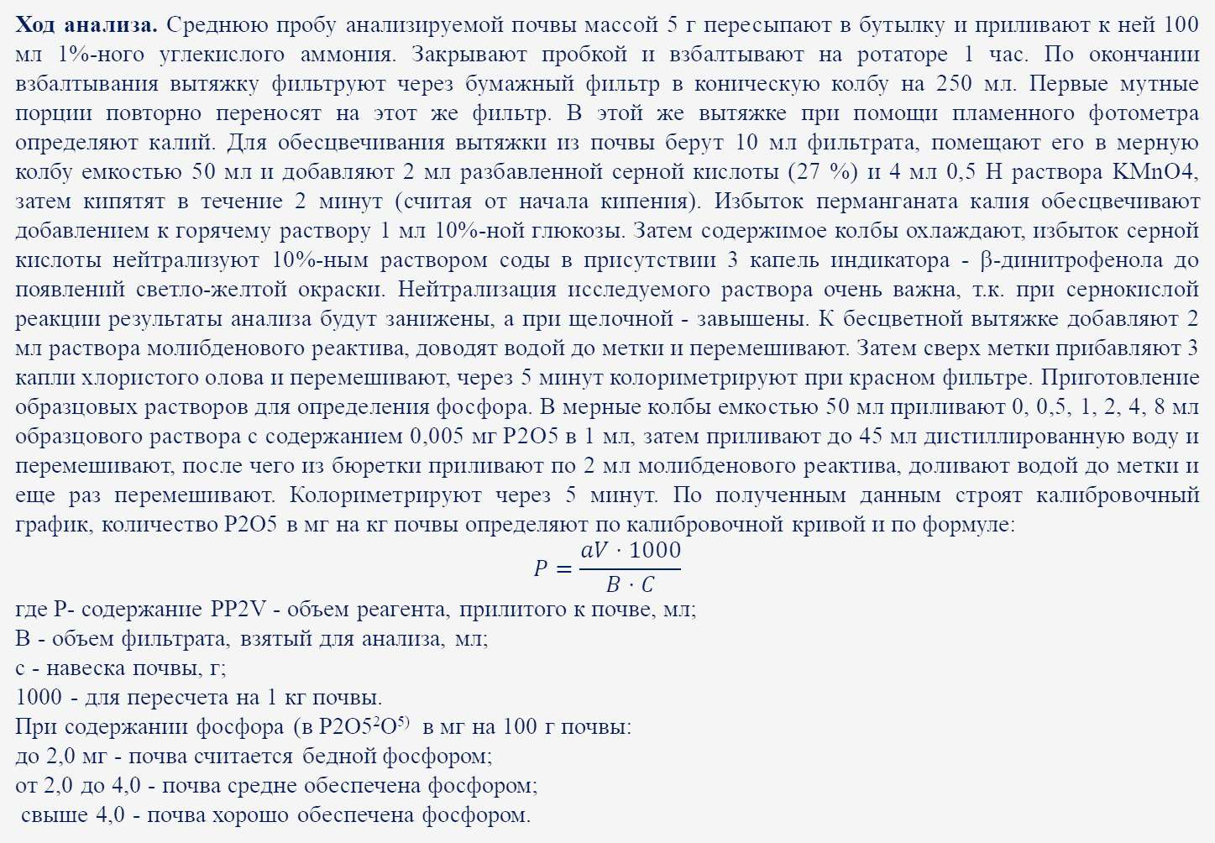

Slide 28
ОПРЕДЕЛЕНИЕ СОДЕРЖАНИЯ ОБМЕННОГО КАЛИЯ В ПОЧВЕ В 1 %-НОЙ УГЛЕАММОНИЙНОЙ ВЫТЯЖКЕ С ЗАВЕРШЕНИЕМ НА ПЛАМЕННОМ ФОТОМЕТРЕ
Значение анализа. Основную роль в питании растений играет водорастворимый и обменный калий. О степени обеспеченности почвы элементом судят по содержанию в ней этих форм элемента. Обменный калий извлекают из почвы солевыми вытяжками, вытесняя калий ионом аммония. В углеаммонийную вытяжку переходят и водорастворимые соединения. Поскольку водорастворимых соединений калия в почве мало - они большого значения в питании растений не имеют. Определение подвижных соединений калия по методу Мачигина в модификации ЦИНАО (ГОСТ26205)
Принцип метода. Метод основан на извлечении подвижных соединений калия из почвы раствором углекислого аммония концентрации 10 г/дм3 при отношении почвы к раствору 1:20 и последующем определении калия – на пламенном фотометре. Стандарт устанавливает метод определения подвижных соединений калия в сероземах, серо-бурых, бурых, каштановых, черноземах и других почвах пустынной, полупустынной, сухостепной и степной зон, карбонатных почвах других зон. Стандарт не распространяется на почвенные горизонты, содержащие гипс.

Slide 29
Ход анализа. Пробы почвы массой (5,0 ± 0,1) г помещают в конические колбы и приливают по 100 см3 раствора углекислого аммония концентрации 10 г/дм3. Почву с раствором перемешивают в течение 5 мин и оставляют на 18-20 ч при температуре (25 ± 2)°С. Затем суспензии взбалтывают вручную и фильтруют через бумажные фильтры. Калий определяют на пламенном фотометре, используя светофильтр с максимумом пропускания в области 766-770 нм.
Подведение итогов занятия: сравнивая полученные в агрохимическом анализе данные с группировкой почв (табл. 9), определяется обеспеченность почвы обменным калием и рассчитывается его количество (кг) на 1 гектаре.
Группировка почв по содержанию обменного калия
Класс | Обеспеченность | Содержание К2О, мг/кг
1 | Очень низкая | Менее 100
2 | Низкая | 101-200
3 | Средняя | 201-300
4 | Повышенная | 301-400
5 | Высокая | 401-600
6 | Очень высокая | Более 600
Раствор углекислого аммония концентрации 10 г/дм³ с рН 9,0.
2. Раствор с концентрацией Р²⁵ ³ ²³³ О0,1 г/дми КО 0,5 г/дм: (0,192 ± 0,001) г однозамещенного фосфата калия и (0,686 ± 0.001) г хлористого калия помещают в мерную колбу на 1 дми растворяют в экстрагирующем растворе, доводя объем до метки. Раствор хранят не более 3 месяцев.

Slide 30
Для настройки и калибровки пламенного фотометра готовят серию растворов сравнения: в мерные колбы на 250 см³ помещают указанные в таблице объемы раствора, приготовленного по пункту. Объемы растворов доводят до метки экстрагирующим раствором. Растворы сравнения хранят не более 15 дней.
Характеристика раствора | Номер раствора сравнения
 | 1 | 2 | 3 | 4 | 5 | 6 | 7 | 8
Объем раствора, приготовленного по пункту 2, см3 | 0 | 1,0 | 2,0 | 3,0 | 5,0 | 7,5 | 10,0 | 15,0
Концентрация К2О в растворах сравнения, г/дм3 | 0 | 0,002 | 0,004 | 0,006 | 0,010 | 0,015 | 0,020 | 0,030
Массовая доля К2О в почве, млн-1 | 0 | 40 | 80 | 120 | 200 | 300 | 400 | 600

Slide 31
Спасибо за внимание!

Slide 32
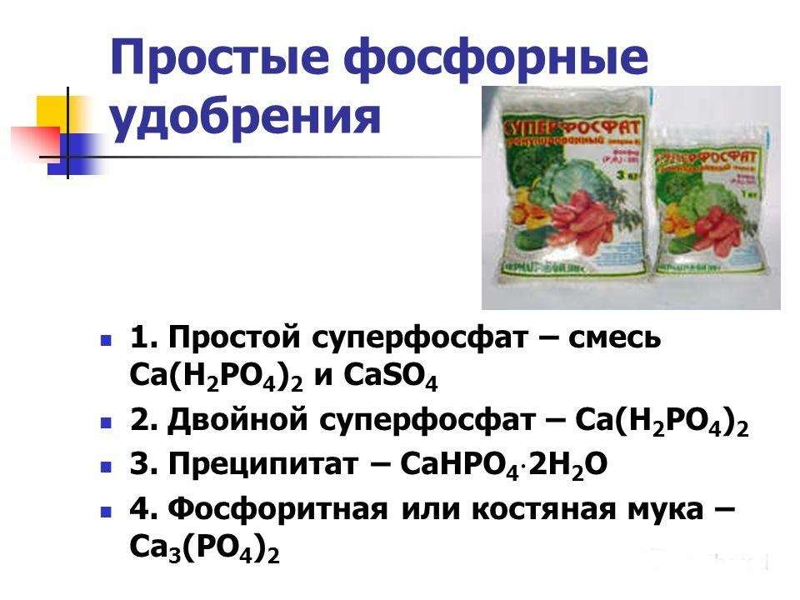

Slide 33
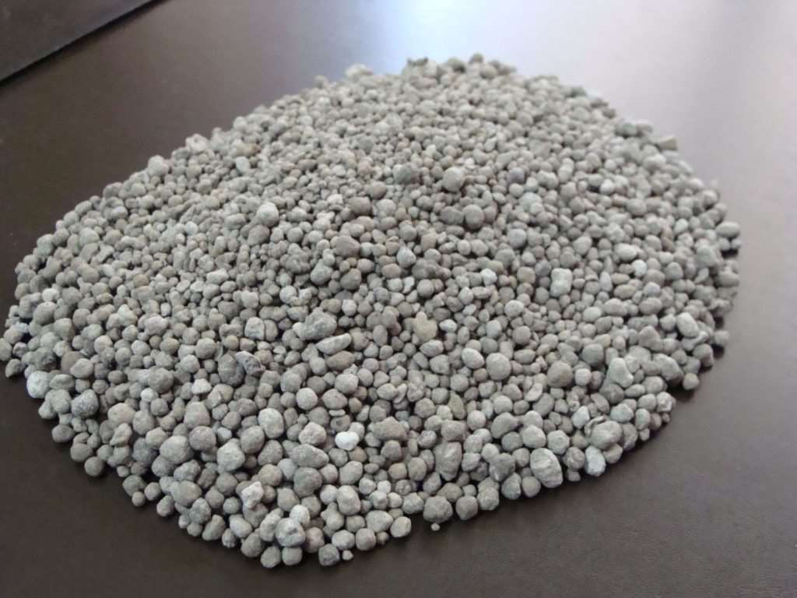
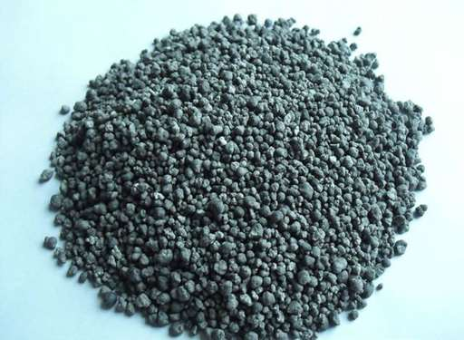
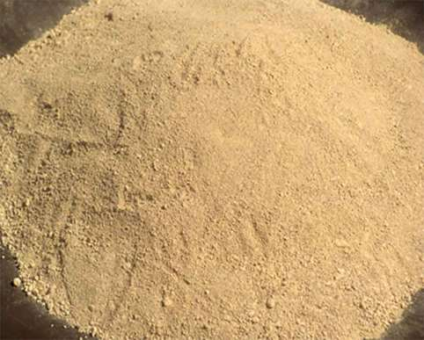
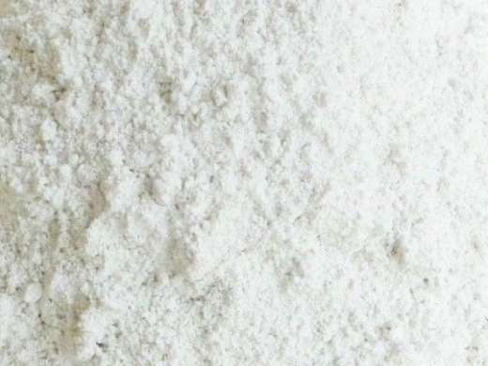
Простой суперфосфат
Двойной суперфосфат
Фосфоритная мука
Преципитат

